Slide 1
Plastik Sanayi
Remzi ÖZKAN
Endüstri Mühendisi

Slide 2
Sanayi Müdürlüğü
1)Enjeksiyon Ürünleri İmalatı
Plastik Film Makinaları
2)Budinözler (Ekstruderler)
Plastik Şişirme Makinaları
3)İleri Teknoloji (Bilgisayar kontrollü) Ekstruderler
Film İmalatı (Blown film)
Boru, Profil ve Levha (Film)
PLASTİK DOĞRAMA

Slide 3
Enjeksiyon Ürünleri İmalatı
Sanayi Müdürlüğü
Enjektörlerin katalog gramajı
- Kapasite (kg/yıl) = E (kg/gün) x 300 x R
Enjektörler Randıman Faktörü (%)
1- Basit Enjektörler 35
2- Dik Enjektörler 45
3- Yarı Otomatik Yatık Enjektörler 60
4- Tam Otomatik Enjektörler 85
Enjektör Gramajı (Gr) | Günlük Plastik Madde Sarfiyatı (Kg.) (8 saatlik)
5 | 14
10 | 25
20 | 45
30 | 64
40 | 80
50 | 93

Slide 4
Enjeksiyon Ürünleri İmalatı
Sanayi Müdürlüğü
6000 gr üzeri ve özel imal enjeksiyon makinaları
K (kg/yıl)= (A/1000) x 60 /B x 8 x 300 x R
A: Bir şarjda yüklenen plastik miktarı, gr.
B: Şarj süresi (doldurma-boşaltma dahil), dak.
R: Randıman

Slide 5
Örnek
Sanayi Müdürlüğü
Enjektör Gramajı (Gr) | Günlük Plastik Madde Sarfiyatı (Kg.)
30 | 64
40 | 80

Slide 6
Enjeksiyon Ürünleri İmalatı
Sanayi Müdürlüğü
Döner Tablalı Enjeksiyon Kalıplama
Döner Tablalı ve çok istasyonlu imalat
N (Adet/yıl)= n x (60/t) x 8 x 300 x R
n: İstasyon sayısı
t: Bir tam turun süresi, dak.
R: Randıman (% 70-90)
K (Kg/yıl)= N (adet/yıl) x Ürün Ağırlığı

Slide 7
Budinözler (Ekstruderler)
Sanayi Müdürlüğü
Plastik Film Makinaları
K (kg./yıl)= A x 8 saat x 300 x (D.S./60) x R
Randıman 0,70-0,90
Devir sayısı azami 60d/dak.
Çift Vida x1,5
Binde 5 plastik boyası ve titan dioksit
Sonsuz Vidanın Çapı, (mm.) | Sarfiyat (Kg/Saat)
30 | 9
35 | 11
40 | 14
45 | 18
50 | 23

Slide 8
Budinözler (Ekstruderler)
Sanayi Müdürlüğü
Plastik Şişirme Makinaları
K (Adet/yıl)= N x 60 x 8 x 300 x R
N: Dakikadaki baskı sayısı
Randıman 0,70-0,90
K (Kg/yıl)= K (adet/yıl) x Ürün Ağırlığı

Slide 9
İleri Teknoloji (Bilgisayar Kontrollü) Ekstruderler
Sanayi Müdürlüğü
Film İmalatı (Blown film)
K (kg/yıl)= M x V x 60 x 8 x 300 x R/1000
M: Filmin bir metresinin ağırlığı gr/metre
V: Film çekme hızı, m/dak.
R: Randıman (% 70-95)

Slide 10
İleri Teknoloji (Bilgisayar Kontrollü) Ekstruderler
Sanayi Müdürlüğü
Boru, Profil ve Levha İmalatı
K (ton/yıl)= M x V x 60 x 8 x 300 x R/1000
M: Mamülün metre ağırlığı, kg/m.
V: Üretim hattının çekme hızı (metre/dak.)
R: Randıman (% 70-95)

Slide 11
Plastik Doğrama
Sanayi Müdürlüğü
İşçi sayısı x 8 x 300 x verim | = m² plastik doğrama.
İşçilik saati (1,5 saat/m²)
Verim 0,50-0,90
İhtiyaç Malzemeleri
PVC profil 8-10 kg/m²
Galvanizli saç profil 8-10 kg/m²
Plastik fitil 0,500-0,700 kg/m²
Ambalajlık malzeme 0,200-0,300 kg/m²

Slide 12
Yazılım
Remzi ÖZKAN
Endüstri Mühendisi

Slide 13
Yazılımcılar artık sanayici
Temmuz 2017’de Resmi Gazetede yayınlanan “Sanayinin Geliştirilmesi ve Üretimin Desteklenmesi Amacıyla Bazı Kanun ve Kanun Hükmünde Kararnamelerde Değişiklik Yapılmasına Dair Kanun” kapsamında; “Bilişim Teknolojisi ve Yazılım” üreten işletmeler de artık “Sanayici” sıfatı kazanmıştır.

Slide 14
Yazılım Döngüsü

Slide 15
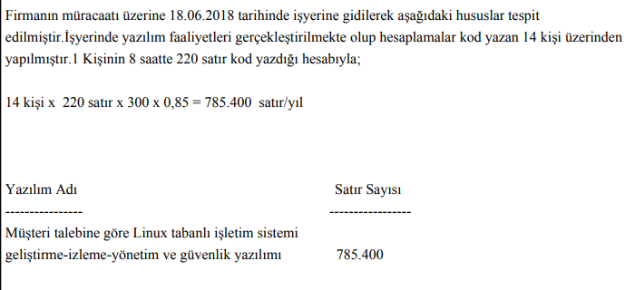
Satır sayısı üzerinden kapasite
Kapasite :
Kişi Sayısı x Günlük satır sayısı x 300 x R
Ortalama Satır Sayısı

Slide 16
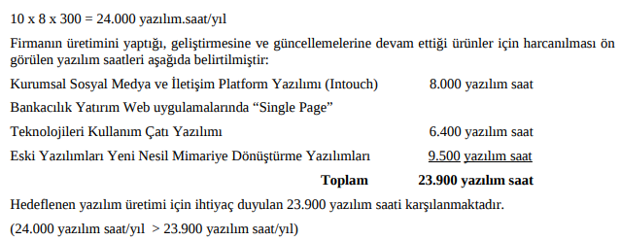
Adam/saat veya yazılım/saat
Kapasite:
Yazılımcı sayısı * 8 * 300 * R
Ortalama Yazılım Süresi

Slide 17
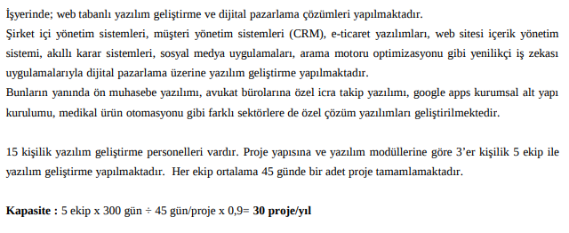
Proje için ekip oluşturma
Kapasite:
Ekip sayısı * Gün Sayısı * R
Proje tamamlanma Süresi

Slide 18
Sanayi Müdürlüğü
Teşekkür Ederiz

